Slide 1
Муниципальное бюджетное общеобразовательное учреждение
Садовская средняя общеобразовательная школа филиал с.Лозовое
с.Лозовое Тамбовского района Амурской области
Тема:
Человек перед лицом разбушевавшейся стихии
МХК. 7 класс
Составила учитель русского языка и литературы
Ефимова Нина Васильевна

Slide 2
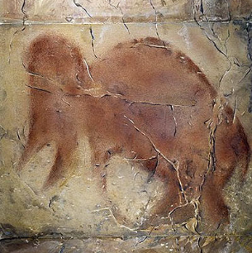
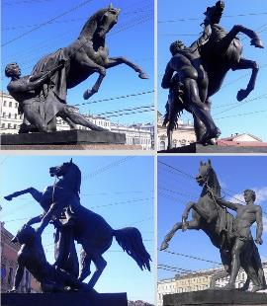
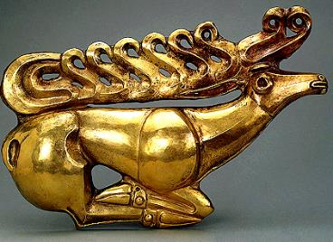
Проверка домашнего задания.
Назвать первых художников Земли.
Что представляли собой их «картины»?
Кому присущ «звериный» стиль в украшениях и оружии?
Какие чувства вызывают скульптурные композиции К.Клодта на Аничковом мосту "Покорение коня человеком" ,ставшие одним из символов Санкт-Петербурга?
Назовите композиторов, которые создали произведения о животных и насекомых.

Slide 3
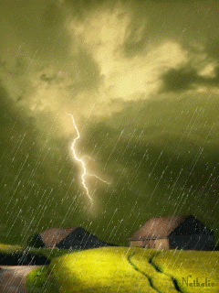
Жизнь человека неотъемлема от природы. Отношения Человека и Природы неоднозначны. Гармония часто сменяется разобщенностью, доходящей до драматизма….
Страх Человека перед грозными и величественны­ми силами Природы существовал всегда, и мы можем найти его отражение, начиная с антич­ной мифологии.

Slide 4
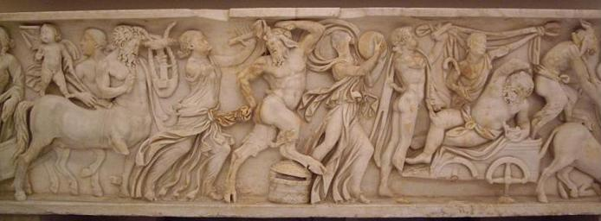
Греки издавна чтили духов и демонов природы, от которых зависело благополучие земной природы:
нимф, силен, сатир.
Мы можем увидеть этих созданий во многих произведениях искусства разных эпох.
Кентавр, менады, сатиры, Силен возлежит на повозке (справа).
Фрагмент барельефа Римского саркофага.

Slide 5
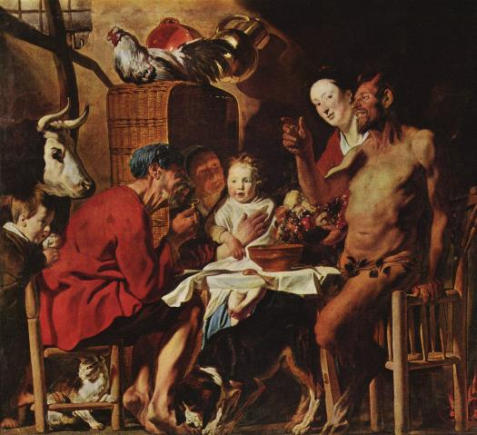
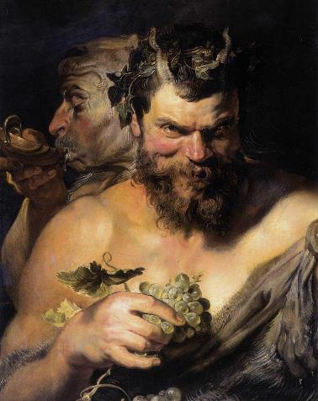
Сатиры — божества гор и лесов, демоны плодородия. Они покрыты шерстью, длинноволосы, бородаты, с копытами, лошадиными хвостами, с рожками, однако торс и голова у них человеческие.
Йорданс Якоб. Сатир в гостях у крестьянина. ок.1620г.
П.П.Рубенс. Два сатира 1618-1619гг.

Slide 6
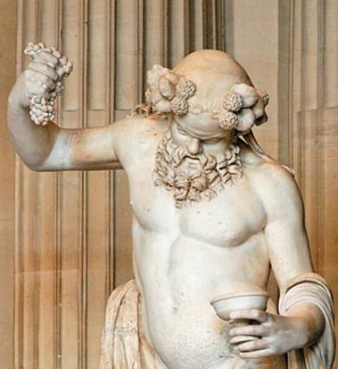
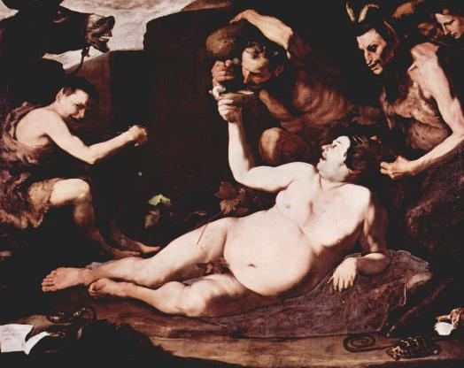
Силены — божества схожие с сатирами. По происхождению силены были божествами рек и мест изобилующих водой и богатой растительностью. Силены представляют соединение животного, низменного, пьяного веселья и балагурства и серьёзного вакхического восторга, который проявляется в музыкальном творчестве и пророчестве.
Пьяный силен (фрагмент).
Мрамор, II век н.э.
Хусепе де Рибера.
Пьяный Силен. 1626г.

Slide 7
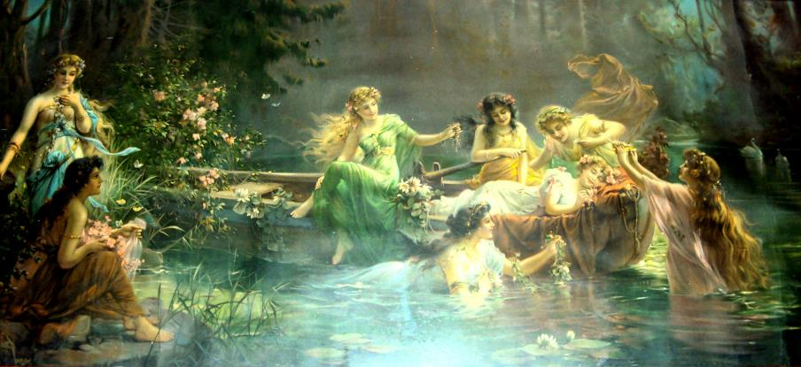
Ни́мфы — в древнегреческой мифологии изображались в виде девушек живых стихийных сил. Они жили в рощах,
у источников, в тенистых горных ущельях — на лоне природы. Подобно сатирам, нимфы — духи земной поверхности, проявления природных сил, действующих помимо человека в уединении гротов, долин, лесов,.
Ханс Зацка. Лесные нимфы XIXв.

Slide 8
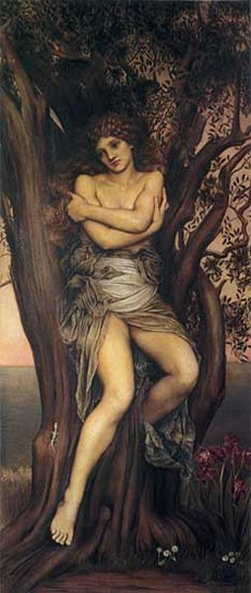
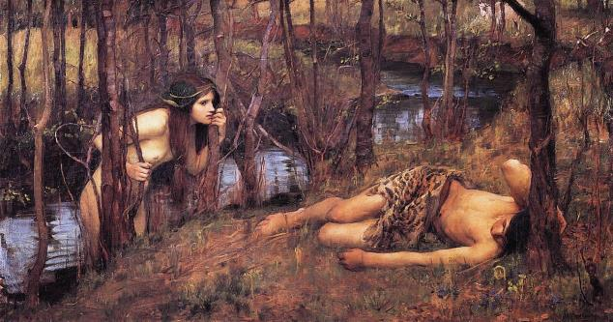
У каждой из нимф стихийной силы свое имя. Нимфы гор назывались ореадами, нимфы лесов и деревьев —дриадами
и гамадриадами, нимфы источников — наядами, нимфы моря — нереидами.
Дж.У.Уотерхауз. Гилас и нереиды. 1890г.
Э.Де Морган. Дриада. 1885г.

Slide 9
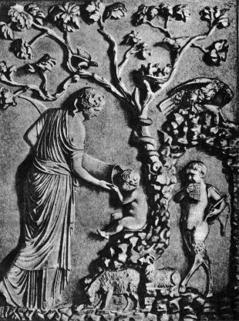
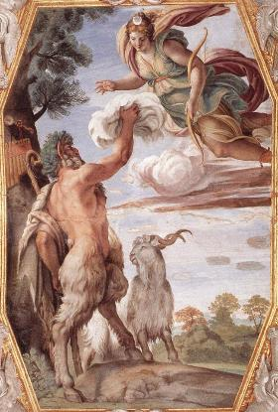
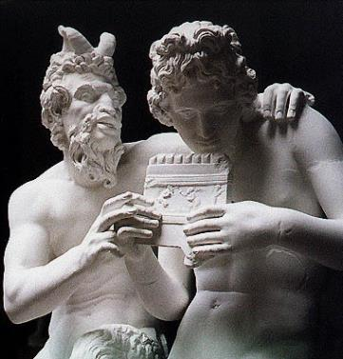
Существует много легенд о Пане — древнегреческом боге пастушества и скотоводства, плодородия и дикой природы. По представлениям древних греков, он бродит по горам и лесам, пляшет с нимфами, играет на изобретенной им свирели.
Пан обучает Дафниса. Римская скульптура, копия греческого оригинала. Фрагмент. II в. до н.э.
Нимфа кормит маленького Зевса. Сзади маленький Пан, играющий на свирели. Барельеф. II в. до н.э.
А.Карраччи. Памяти Дианы. ок.1597-1602гг. Фреска. Рим

Slide 10
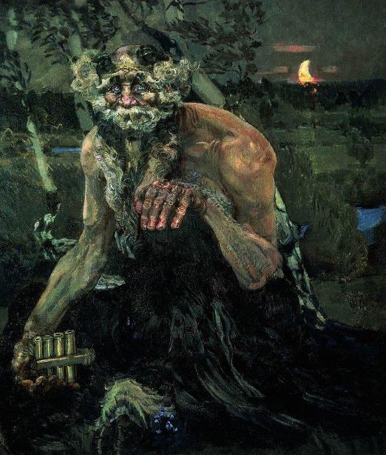
Одна из самых известных картин с образом Пана работа М.Врубеля «Пан», она признана вершиной творчества художника. Пан представлен ночью, на фоне типично русского пейзажа. Пейзаж освещает полурог луны, перекликаясь с рогами Пана. Доброту героя подчёркивают блестящие в сумраке ясные голубые глаза. В руке у него незаменимый атрибут — свирель.
Михаил Врубель. Пан. 1899г. Холст, Масло. 124×06 см

Slide 11
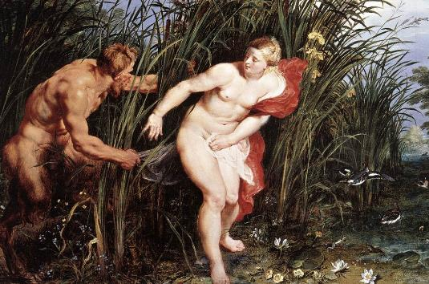
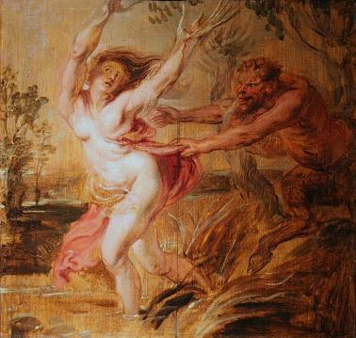
Широко известен миф о любви Пана к нимфе Сиринге. Сиринга была наядой (нимфа источников), известной своим целомудрием. В неё влюбился Пан и преследовал её своей любовью до тех пор, пока она не укрылась в реке Ладоне, где превратилась в тростник. Из тростника Пан сделал себе многоствольную свирель, отсюда пошла традиция называть такую свирель флейтой Пана.
П.Рубенс. Пан и Сиринга. 1619г.
П.Рубенс. Пан и Сиринга. 1619г.

Slide 12
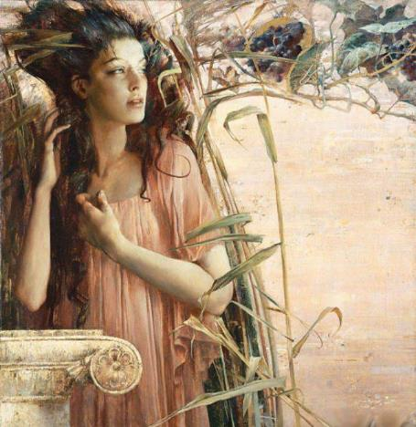
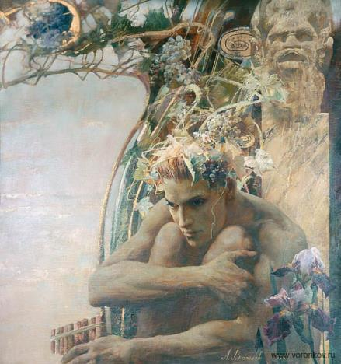
Наш современник А. Воронков тоже создал диприхт на тему этого мифа, но он изобразил героев совсем в другой манере. В этом живописном диптихе находит воплощение красивый и печальный сюжет древнего мифа.
А. Воронков. Диптих "Пан и Сиринга". 1997г.

Slide 13
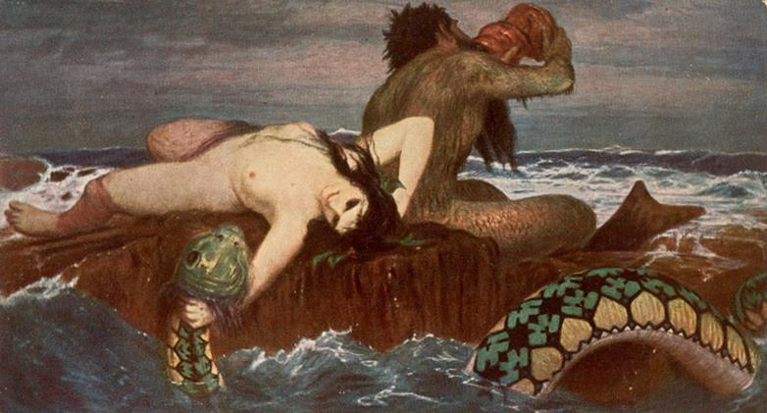
В античной мифологии особое место занимают мор­ские божества: нереиды, тритоны и силены.
На картине А.Бекина «Тритон и Нереида» изображена, фантастическая сцена с морскими чудовищами.
Мы видим мощь и силу природы.
Арнольд Бёклин. Тритон и Нереида. 1874г.

Slide 14
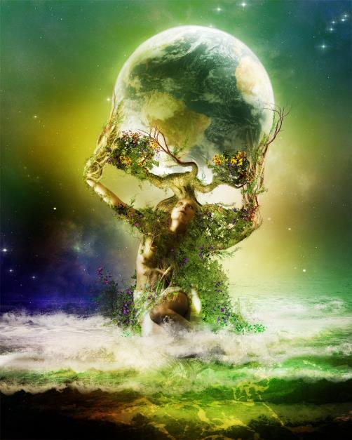
Так в античной мифологии
выглядели боги,
духи и демоны
природы, которых
всегда боялись,
и каждому из них приносились жертвы,
чтобы задобрить и попросить милости

Slide 15
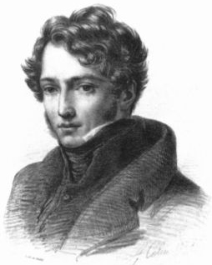
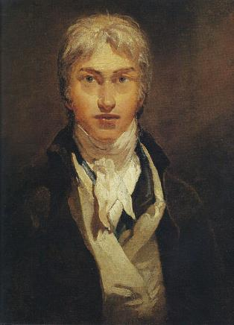
Морская стихия изменчива. Море, даже когда оно спокойно, всегда находится в движении.
Ощущение трагизма в столкновении человека и действительности отчетливо чувствуется в картинах
Т.Жерико «Плот Медузы» и
У.Тернера «Кораблекрушение».
Теодо́р Жерико́
(1791-1824) Портрет
Уильям Тёрнер (1775-1851)
Автопортрет. 1799г.

Slide 16
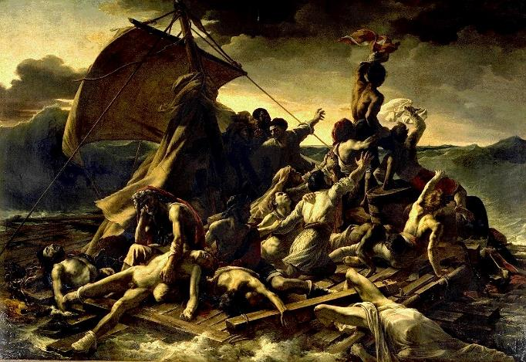
«Плот „Медузы“» — картина французского художника,
одно из самых знаменитых полотен эпохи романтизма. Гигантское полотно впечатляет своей выразительной мощью. Жерико сумел создать яркий образ, соединив в одной картине мёртвых и живых, надежду и отчаяние.
Теодор Жерико. «Плот «Медузы»». 1819г. Холст, масло. 491×716 см

Slide 17
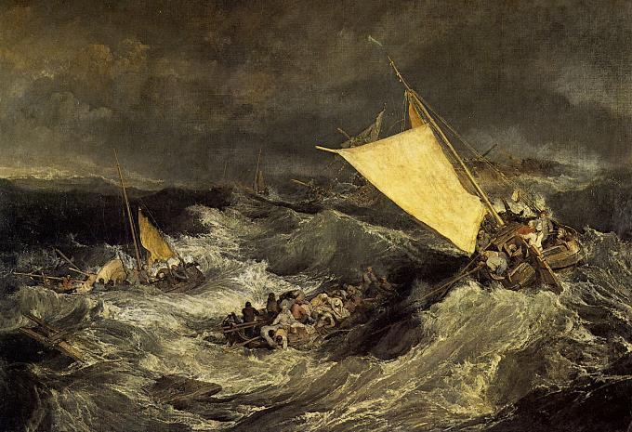
Картина Уильяма Тернер «Кораблекрушение» также полна трагизма. На полотне показана гибель пассажирского судна. Две трети картины занимает изображение бушующего моря. Мы видим на фоне исторических событий величественное зрелище разбушевавшейся стихии.
Джозеф Тёрнер. Кораблекрушение. 1805г. Холст, масло. 170,5x241,5 см

Slide 18
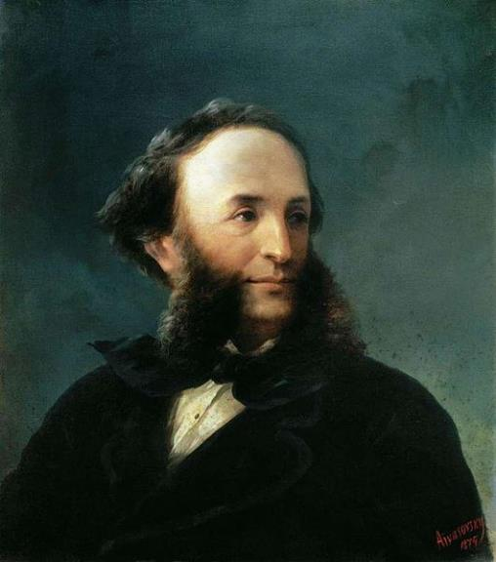
Пано­рама грозной
и величественной
стихии отчетливо показана во
многих картинах И.Айвазовского.
Самые знаменитые
из них
«Девятый вал»
и «Волна».
Ива́н Константи́нович Айвазо́вский (1817-1900).
Автопортрет. 1874г.
Масло, холст. 74х58 см

Slide 19
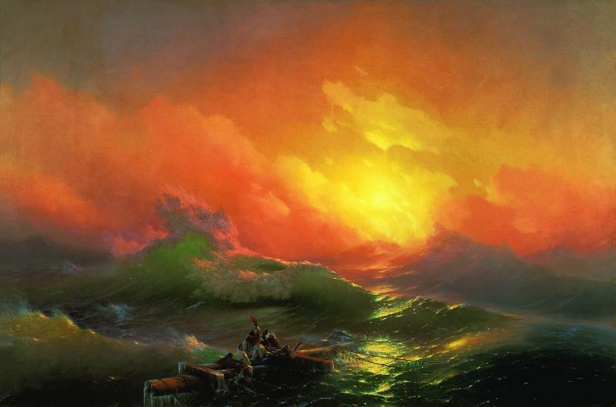
«Девятый вал» — одна из самых знаменитых картин всемирно известного художника-мариниста.
На картине он изобразил раннее утро после бурной ночи. Лучи солнца освещают громадные волны.
Иван Айвазовский. Девятый вал. 1850г. Холст, Масло. 221×332 см

Slide 20
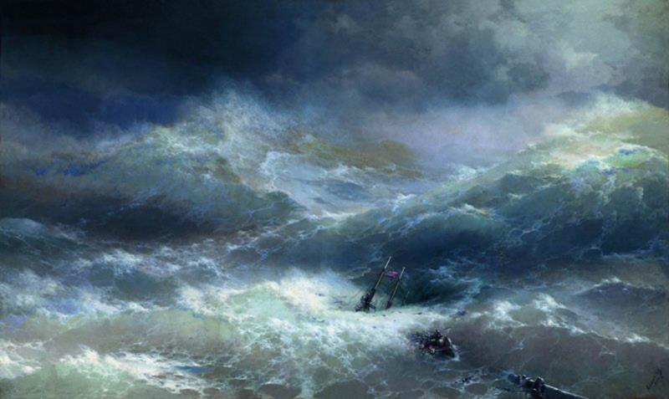
Грандиозный холст «Волна» – яркий образец позднего творчества художника. Живописец отходит здесь от ранней романтической «цветистости» и приближается к реалистическому решению. Интересно заметить, что это полотно он создает в возрасте 72 лет.
И.К.Айвазовский. Волна. 1889г. Холст, масло. 304х505см

Slide 21
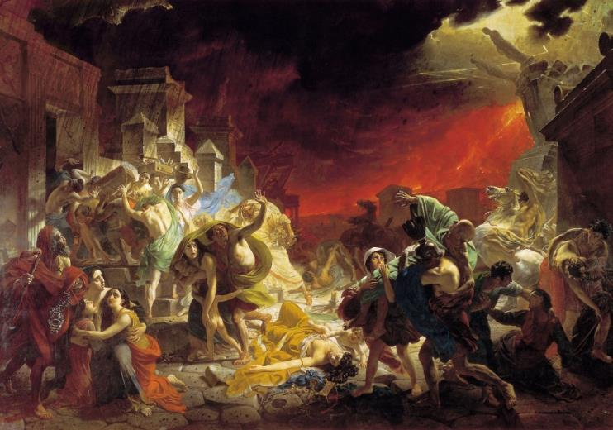
Трагизм схватки человека с природой представлен в картине К.Брюллова «Последний день Помпеи». На этом эпическом полотне живописец запечатлел гибель города Помпеи вследствие извержения вулкана Везувия в 79 г. н.э.
К.П.Брюллов. Последний день Помпеи. 1830-33гг. Холст, масло. 465,5×651см

Slide 22
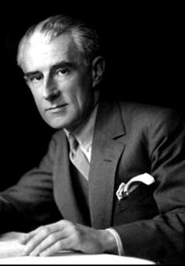
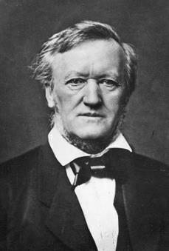
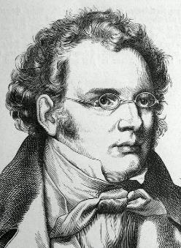
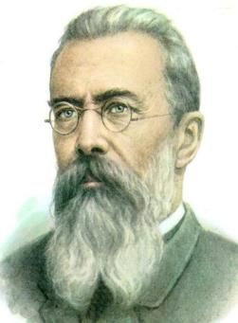
Взаимосвязь человека в природной стихией отражена во многих музыкальных произведениях. Вступление к опере Н. Римского-Корсакова «Садко», песня Ф.Шуберта «Мельник и ручей», финал оперной тетралогии Р. Вагнера «Кольцо Нибелунга», ария огня в опере М. Равеля «Дитя
и волшеб­ство» — это только малая часть произведений.
Морис Равель
(1875-1937)
Рихард Вагнер
(1813-1883)
Франц Шуберт
(1797-1828)
Н.А.Ри́мский-Ко́рсаков (1844-1908)

Slide 23
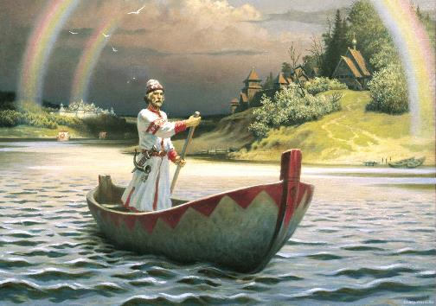
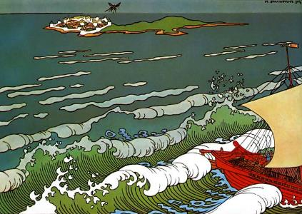
«Садко́» — опера Н.Римского-Корсакова в семи картинах, создана в 1892-1896гг. на сюжет новгородской былины о Садко. В музыке оперы Римский-Корсаков активно использует русские народные темы и «морские» лейтмотивы.
Опера открывается величавым оркестровым вступлением «Океан-море синее», рисующим спокойную, но грозную морскую стихию.
Борис Ольшанский. Иллюстрация к былине «Садко»
Н.А.Римский-Корсаков -
опера «Садко».
Вступление «Океан - Море синее»

Slide 24
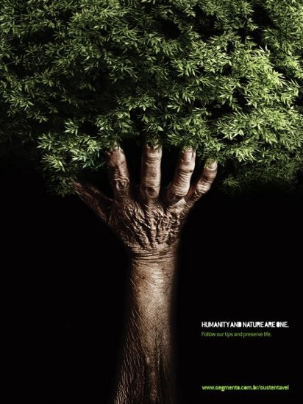
Человек и природа живут воедино, радуются и грустят, непрерывно движутся и изменяются.
Ощущение разобщённости и драматизма в отношениях Человека и Природы нашло отражение во многих произведениях искусства: картинах, музыкальных произведениях.

Slide 25
Закрепление материала.
Как появились существа античной мифологии? Назовите их. Что в них общего?
Какие художники обращались к теме морской стихии?
Назовите картины Айвазовского. Какая мысль в них воплощена?
Назовите музыкальные произведения, в которых отражена борьба человека со стихией.

Slide 26
Литература.
Мировая художественной культуры (поурочное планирование), 7 класс. Н.Н.Куцман. Волгоград. Корифей. 2011 год.
Учебник «Мировая художественная культура». 7-9 классы: Базовый уровень. Г.И.Данилова. Москва. Дрофа. 2010 год.
Википедия –
https://ru.wikipedia.org/wiki/%D0%94%D1%80%D0%B5%D0%B2%D0%BD%D0%B5%D0%B3%D1%80%D0%B5%D1%87%D0%B5%D1%81%D0%BA%D0%B0%D1%8F_%D0%BC%D0%B8%D1%84%D0%BE%D0%BB%D0%BE%D0%B3%D0%B8%D1%8F
https://ru.wikipedia.org/wiki/%D0%9F%D0%B0%D0%BD_(%D0%BC%D0%B8%D1%84%D0%BE%D0%BB%D0%BE%D0%B3%D0%B8%D1%8F)
https://ru.wikipedia.org/wiki/%D0%90%D0%B9%D0%B2%D0%B0%D0%B7%D0%BE%D0%B2%D1%81%D0%BA%D0%B8%D0%B9,_%D0%98%D0%B2%D0%B0%D0%BD_%D0%9A%D0%BE%D0%BD%D1%81%D1%82%D0%B0%D0%BD%D1%82%D0%B8%D0%BD%D0%BE%D0%B2%D0%B8%D1%87
https://ru.wikipedia.org/wiki/%D0%9F%D0%BB%D0%BE%D1%82_%C2%AB%D0%9C%D0%B5%D0%B4%D1%83%D0%B7%D1%8B%C2%BB
http://opisanie-kartin.com/opisanie-kartiny-uilyama-ternera-korablekrushenie/

